Slide 1
Thứ sáu ngày 14 tháng 10 năm 2022
Tiếng Việt
Bài 12 (Tiết 4)

Slide 2
Thứ sáu ngày 14 tháng 10 năm 2022
Tiếng Việt
Bài 12 (Tiết 4)
1. Khởi động

Slide 3
1. Khởi động
Cùng hát bài “Em yêu trường em” và trả lời câu hỏi.

Slide 4
1. Khởi động
Trong bài hát có các từ ngữ nào chỉ về nhà trường?
Trả lời
câu hỏi
Trong bài hát có các từ ngữ chỉ về nhà trường là:
Trường, cô giáo, bạn thân, sách, vở, bút, mực, phấn, bảng, cờ sao, …

Slide 5
1. Khởi động
Tìm thêm các từ ngữ về nhà trường trong từng nhóm sau:
Người
Địa điểm
Đồ vật
Hoạt động
thầy giáo, bác bảo vệ, cô hiệu trưởng, cô hiệu phó, cô thư viện, cô y tế, ...
cổng trường, lớp học, thư viện, phòng đọc sách, sân trường, sân bóng,…
Trống trường, trụ cờ, bình lọc nước, ghế nhựa, …
viết, đọc, hát, nhảy dây, chào cờ, nói, vẽ, tập thể dục, nghe phát thanh, …

Slide 6
Thứ sáu ngày 14 tháng 10 năm 2022
Tiếng Việt
Luyện tập: Luyện viết đơn
2. Khám phá

Slide 7
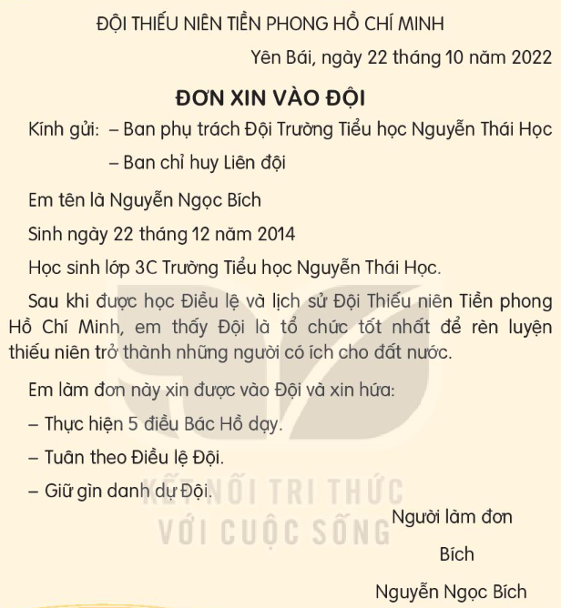
Bài 1. Đọc Đơn xin vào Đội dưới đây và trả lời câu hỏi.
Bạn Nguyễn Ngọc Bích viết đơn trên để làm gì?
Bạn Nguyễn Ngọc Bích viết đơn để xin vào Đội.
Đơn trên được gửi cho ai?
Đơn trên được gửi cho Ban phụ trách Đội trường Tiểu học Nguyễn Thái Học và Ban chỉ huy Liên đội.
Người viết đơn đã hứa những gì khi vào Đội?
Người viết đơn đã hứa 3 điều: Thực hiện 5 điều Bác Hồ dạy; Tuân theo Điều lệ Đội; Giữ gìn danh dự Đội.

Slide 9
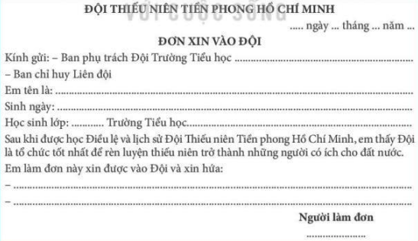
Bài 2. Điền thông tin vào mẫu đơn xin vào Đội và đối chiếu bài với bạn
Phước Dân
14
10
2022
Phú Quý 1
Lê Hoàng Minh
25 tháng 9 n2014
3 B
Phú Quý 1
Thực hiện 5 điều Bác Hồ dạy.
Em dựa vào mẫu đơn ở bài tập trên và điền thông tin của bản thân.
Tuân theo Điều lệ Đội.
– Giữ gìn danh dự Đội.
Lê Hoàng Minh

Slide 10
Thứ sáu ngày 14 tháng 10 năm 2022
Tiếng Việt
Luyện tập: Luyện viết đơn
3. Vận dụng

Slide 11
Thứ sáu ngày 14 tháng 10 năm 2022
Tiếng Việt
Luyện tập: Luyện viết đơn
3. Vận dụng
+ Chúng ta vừa học xong bài gì?
+ Trong tuần này các em đã được đọc hai câu chuyện gì?
Các em đã được đọc hai câu chuyện: “Lời giải toán đặc biêt” và “Bài tập làm văn”.
+ Các em có thể đặt câu hỏi với các từ nào?
Các em có thể đặt câu hỏi với các từ: ai, cái gì, ở đâu, khi nào, vì sao, thế nào.
Ví dụ: Ai mở hết cả cửa sổ phòng học?
Bạn đang ở đâu?

Slide 12
EM HÃY ĐỌC CHO NGƯỜI THÂN (ÔNG BÀ, BỐ MẸ, ANH CHỊ EM, .... NGHE ĐƠN XIN VÀO ĐỘI CỦA EM NHÉ!

Slide 13
Chào các thầy cô giáo và các em!
Hẹn gặp lại các em!

